Slide 1
«Сладкие правила дорожного движения»
Город Тогучин. МКДОУ детский сад № 6.
Кудрявцева Мария Николаевна.
Кудрявцев Вадим, 4 года.

Slide 2
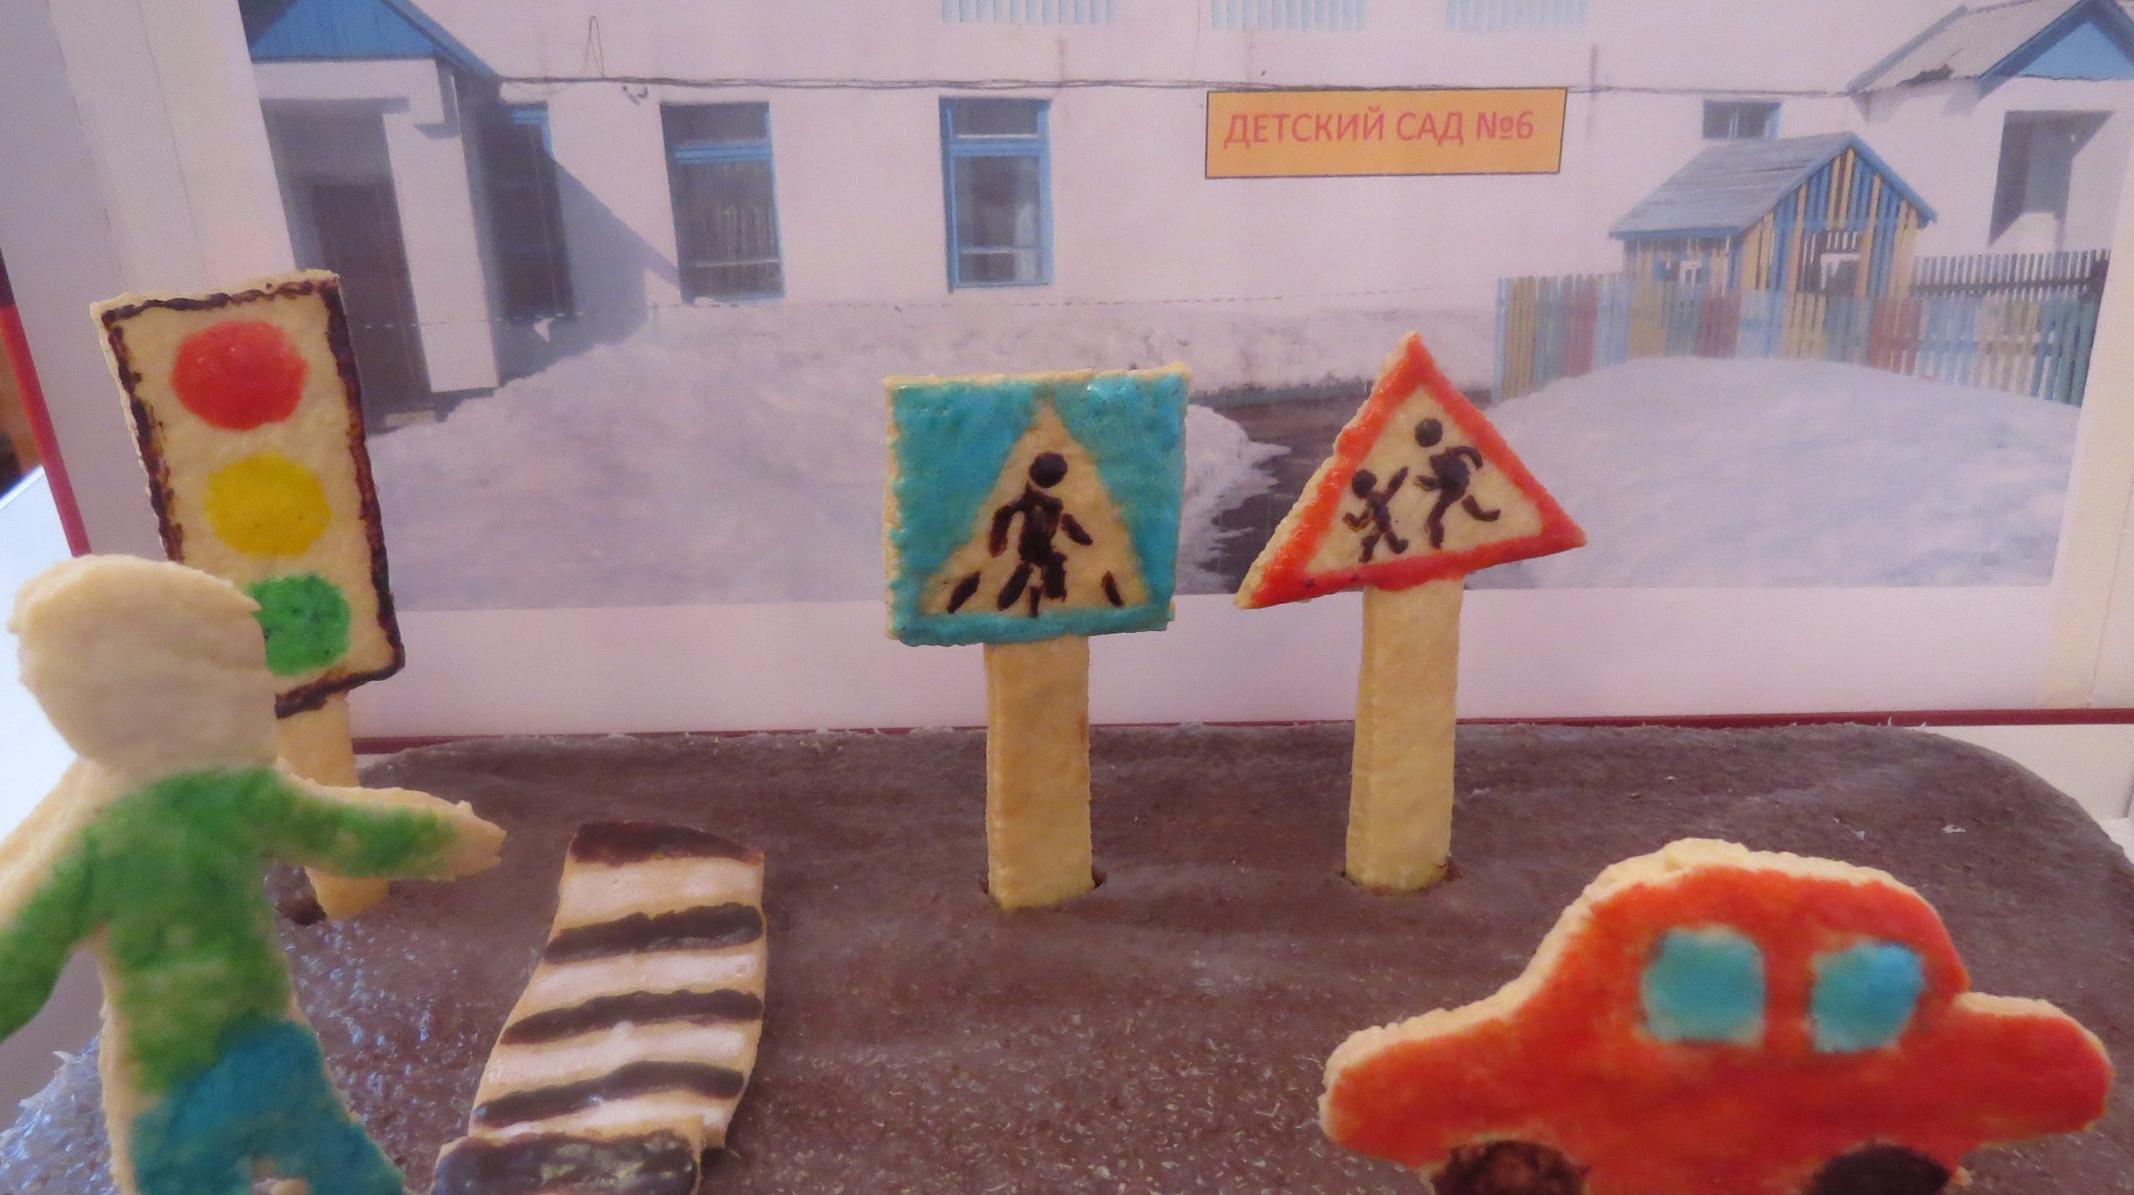

Slide 3
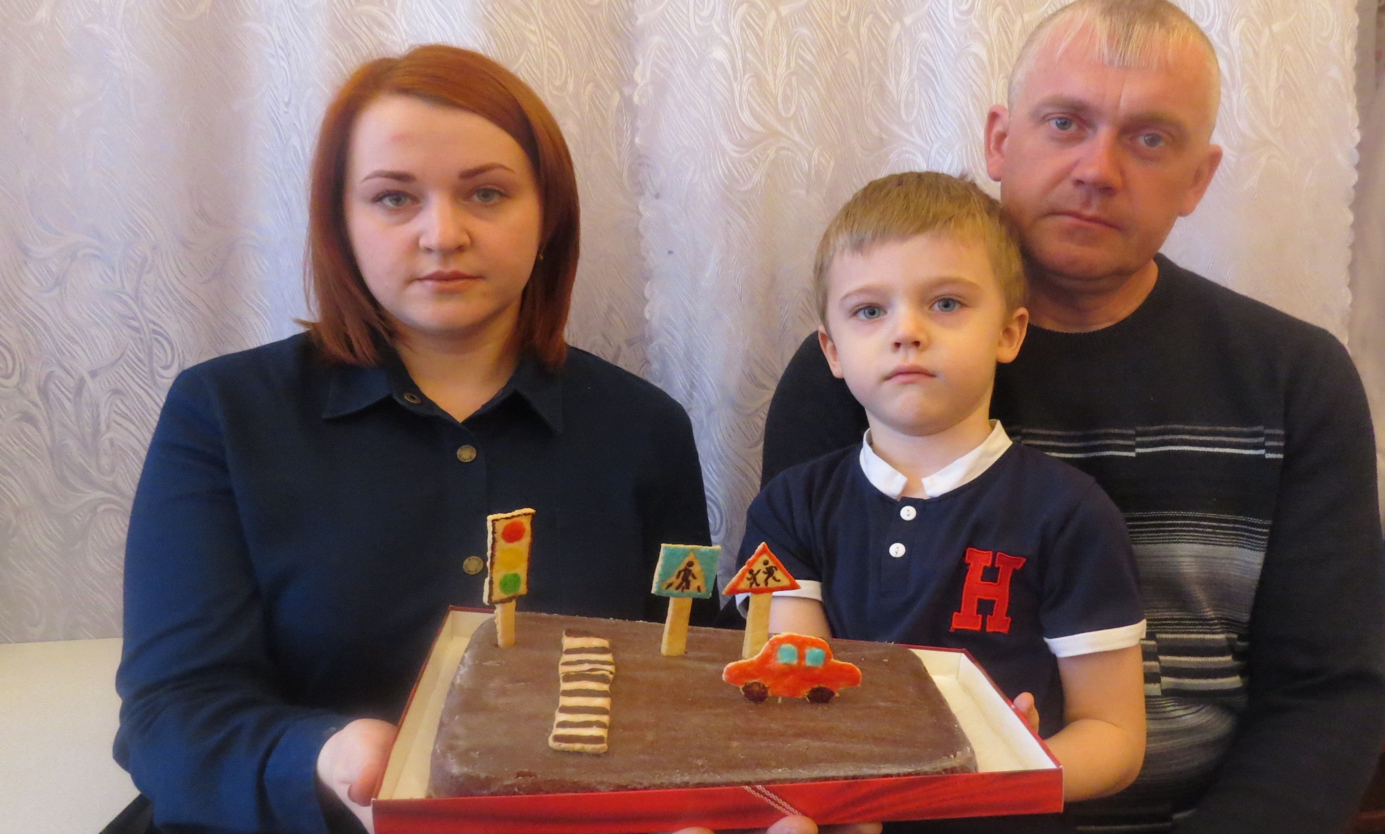

Slide 4
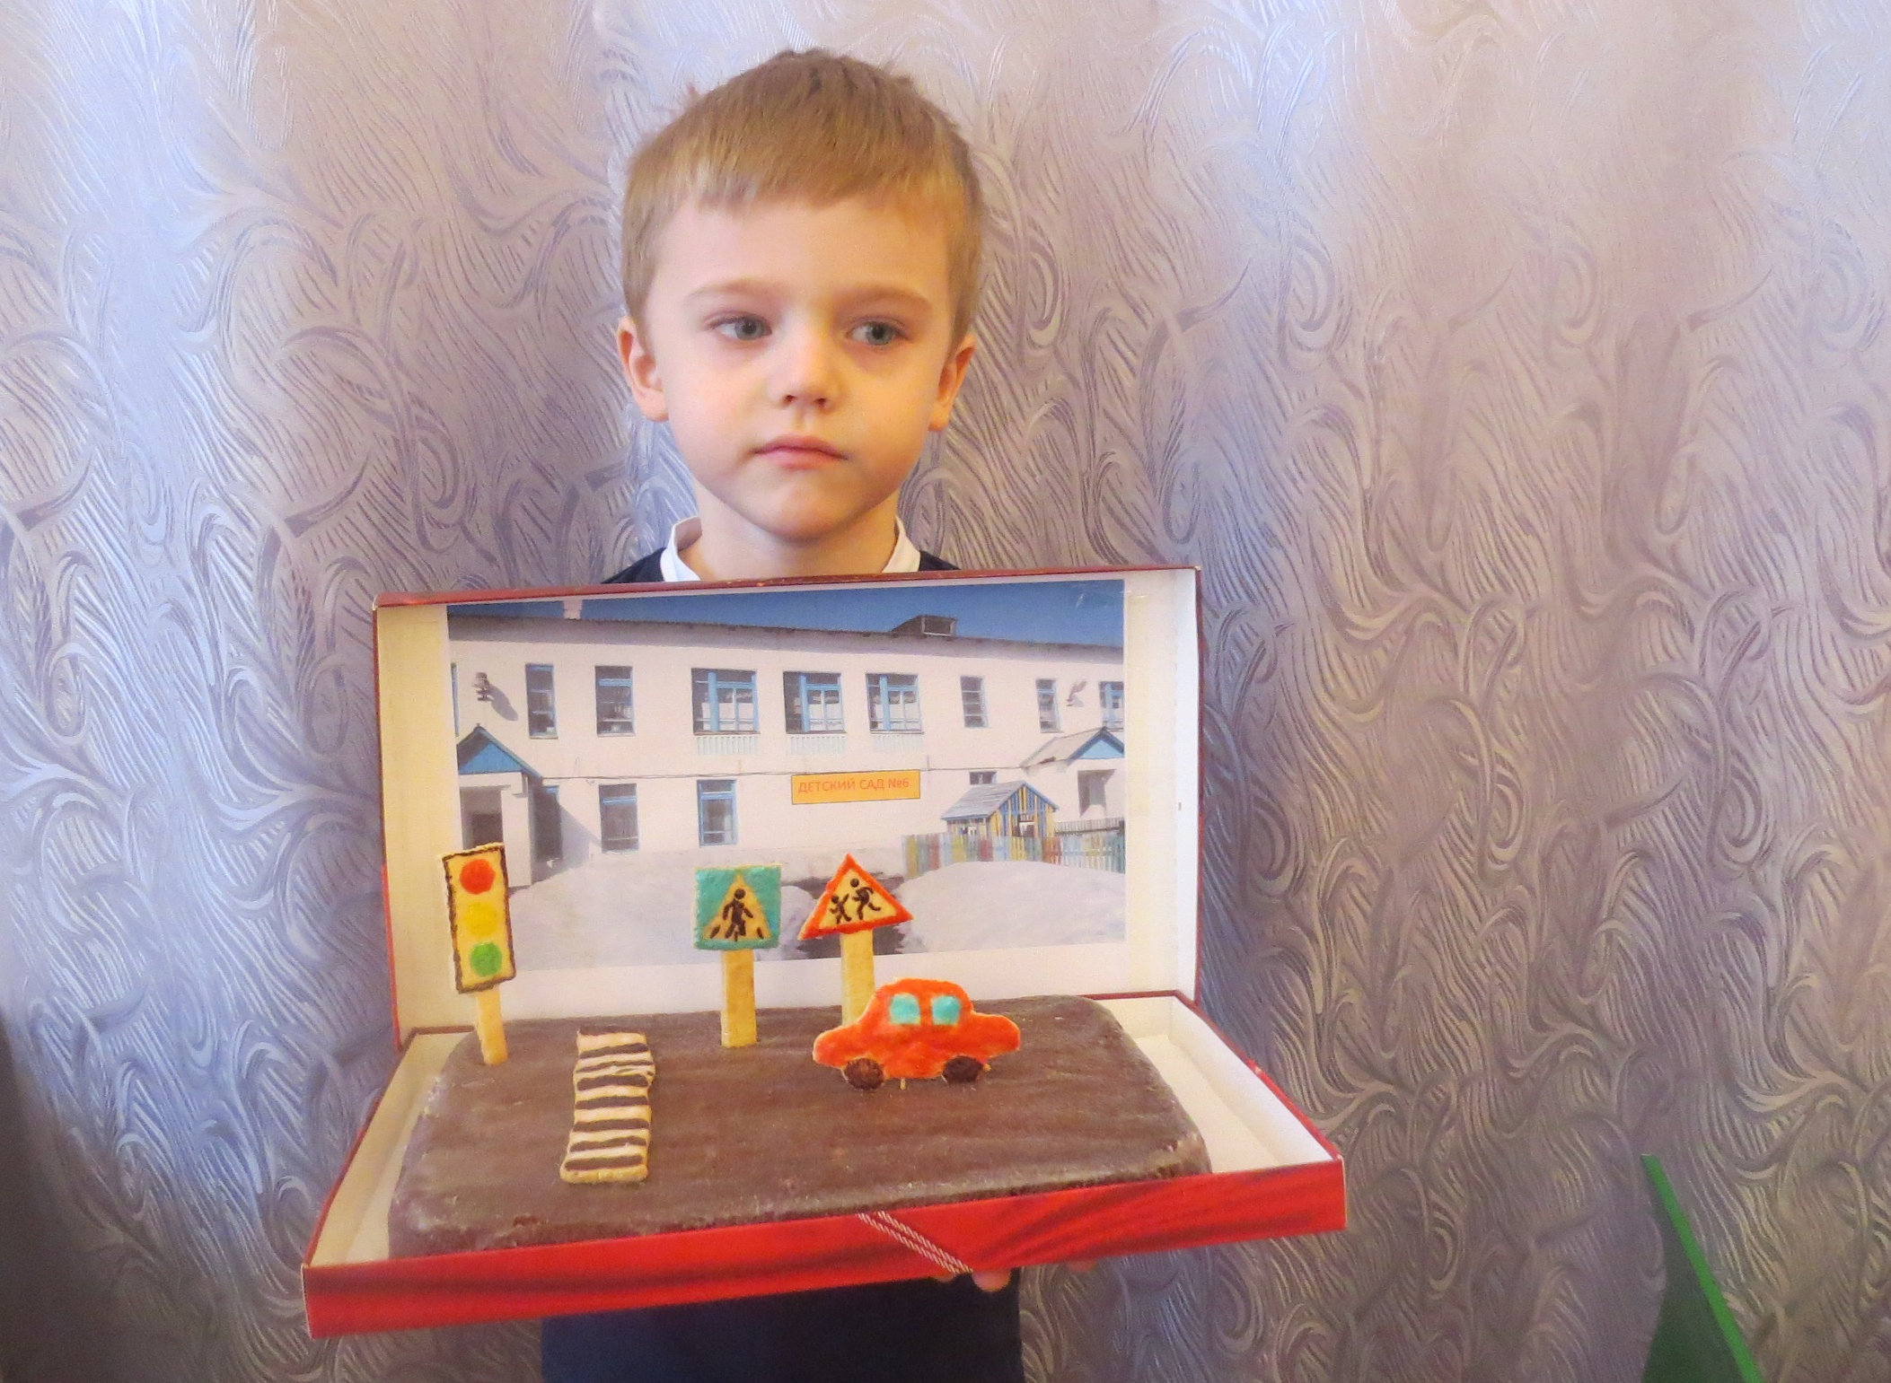

Slide 5
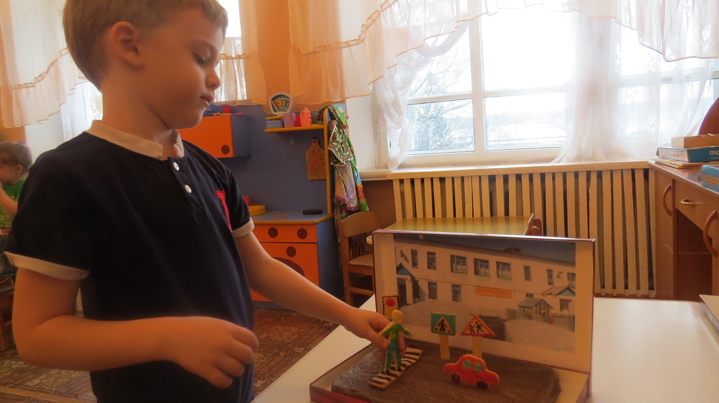

Slide 6
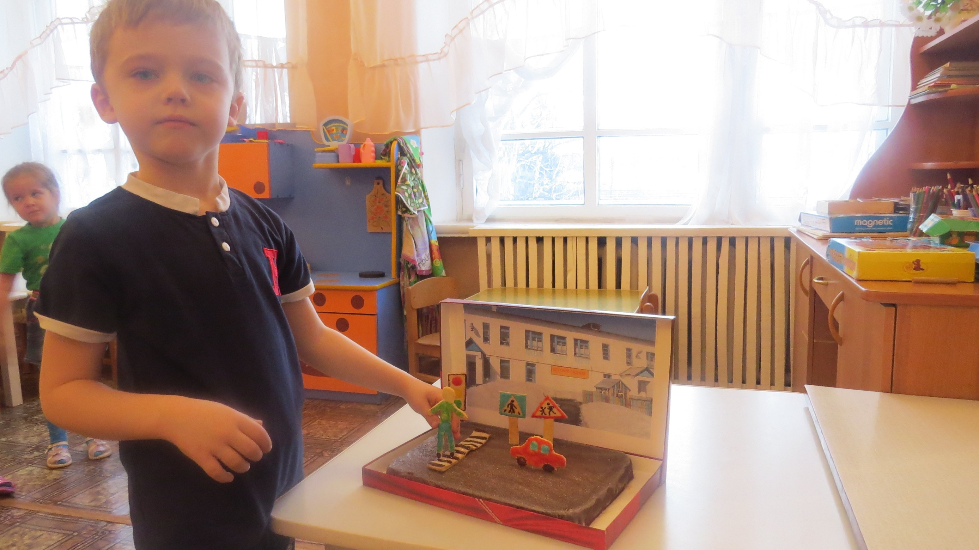

Slide 7
